Slide 1
Abordagem Entidade-Relacionamento
Sabrina Borges Ribeiro
Cleber Luis Aranha
Rafael Rosa de Oliveira

Slide 2
Introdução
Na estrutura proposta temos 4 Entidades:
Pacientes;
Médicos;
Tipo_Exames;
Exames;
Em todas as entidades temos uma Chave para evitar a duplicação de informações.

Slide 3
Pacientes: contém os cadastros das pessoas que solicitam os exames.
Médicos: os profissionais que prestam serviços aos pacientes.
Tipo_exames: cadastro com os tipos de exames realizados pelo laboratório, exemplo:
Sangue
Covid-19
Leucemia, etc.
Exames: contém os registros das solicitações que os pacientes fizeram ao laboratório.

Slide 4
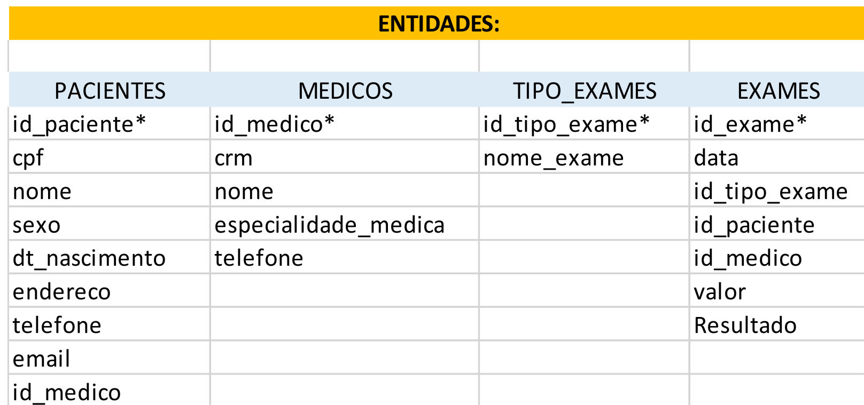

Slide 5
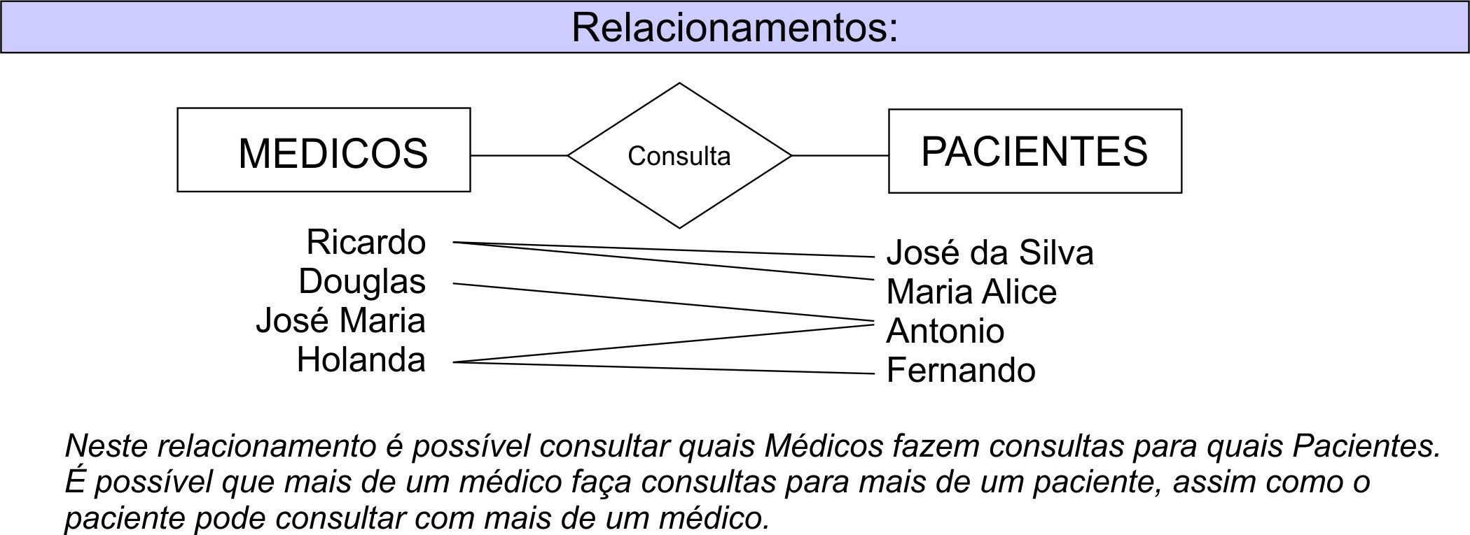
Relacionamentos

Slide 6
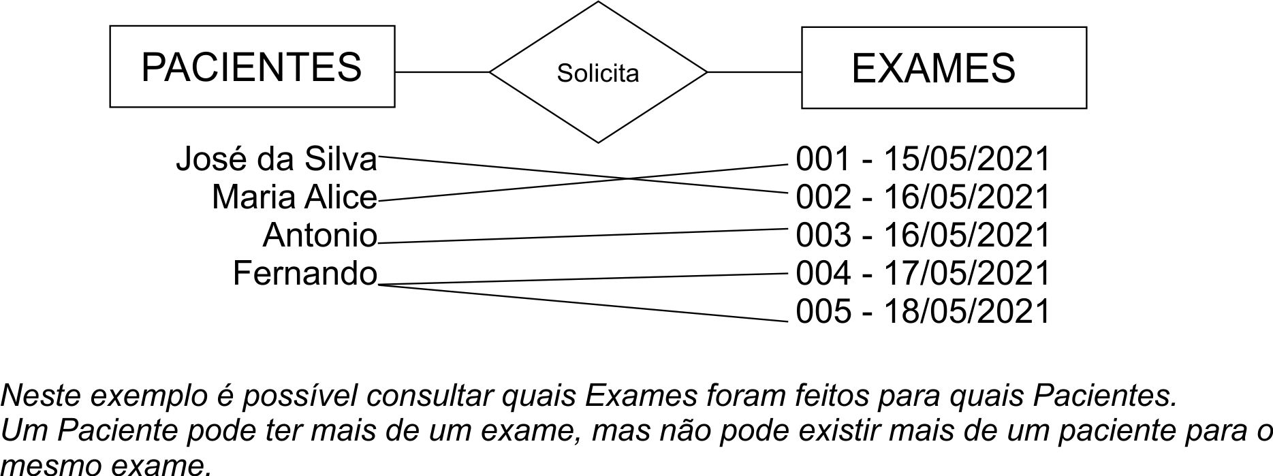

Slide 7
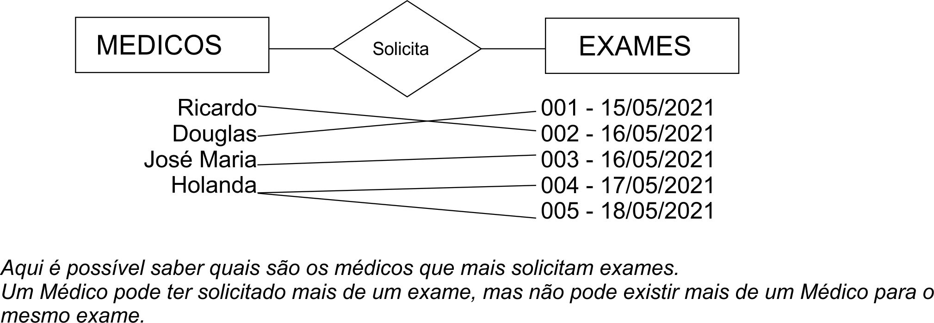

Slide 8
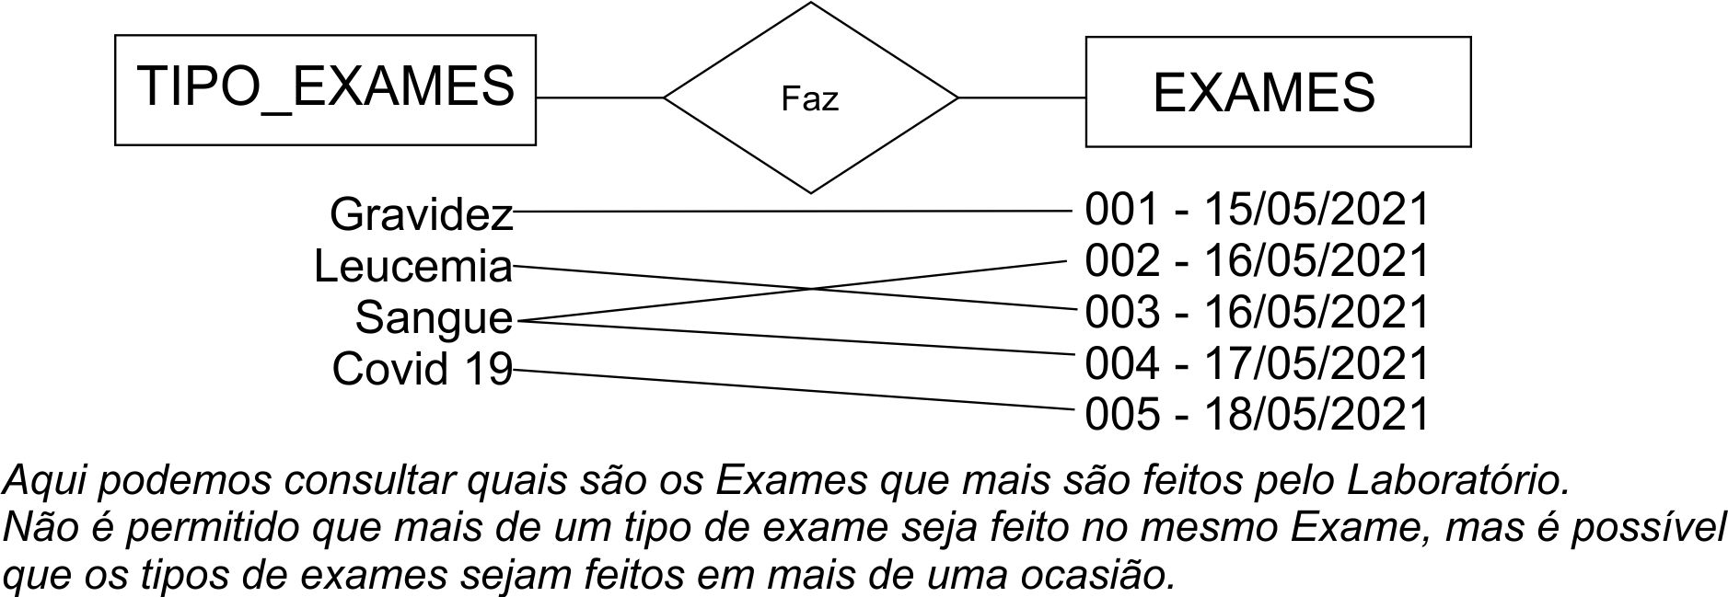

Slide 9
Flexibilização
A estrutura proposta até aqui funciona para fins educacionais, e se fosse um sistema comercial?
Não poderíamos aplicar a estrutura proposta até aqui, pois, é muito
comum um paciente solicitar mais de um tipo de exame na mesma ocasião.
Para isso teríamos que modificar nossa estrutura de banco para permitir a inclusão de mais de um tipo de exame na mesma ocasião ou procedimento.

Slide 10
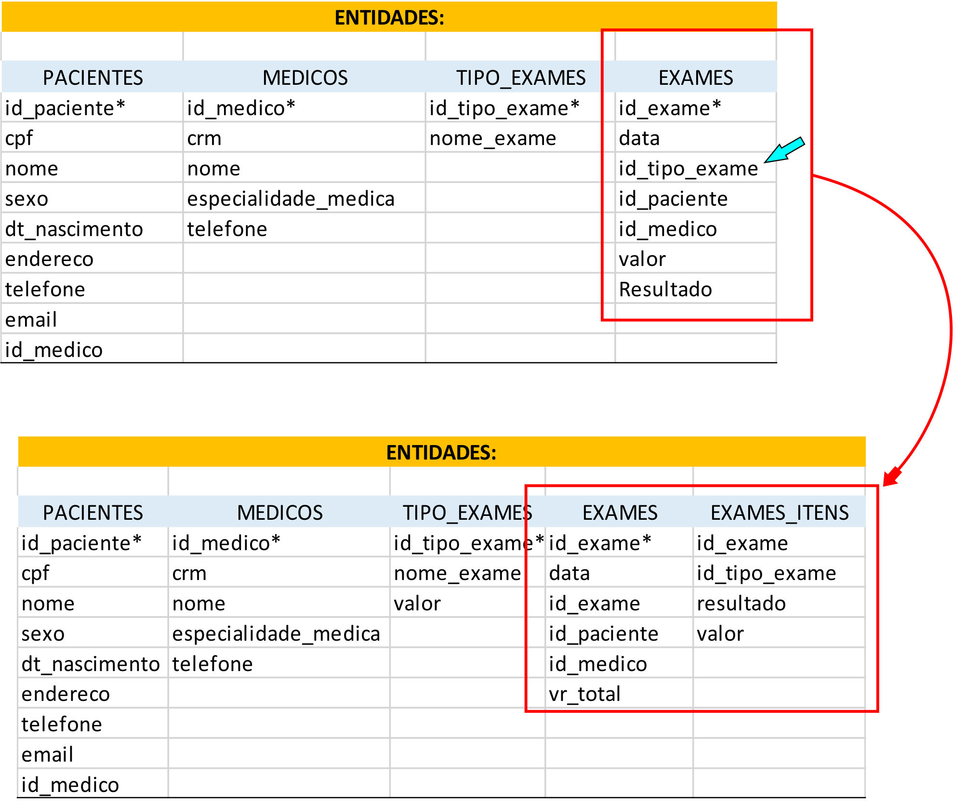
Assim nosso banco de dados, ficaria:
Nesta estrutura nós retiramos id_tipo_exame de EXAMES e acrescentamos a entidade EXAMES_ITENS.
A entidade EXAMES_ITENS pode ser preenchida com todos os exames que o paciente deseja fazer naquele momento
podendo ser mais que um.

Slide 11
